Slide 1
আজকের ক্লাসে সবাইকে স্বাগতম

Slide 2
পরিচিতি
মোঃ শাহ আলম
সকারি শিক্ষক
জুরানপুর করিমুন্নেছা উচ্চ বিদ্যালয়
দাউদকান্দি, কুমিল্লা।
mdsahalom32@gmail.com
শ্রেণিঃ নবম
বিষয়ঃ ডিজিটাল প্রযুক্তি
অভিজ্ঞতাঃ 4 (সমস্যা সমাধানে প্রোগ্রামিং)
সেশন-৯ & ১০: সমস্যা খুঁজে সমাধান করি।
সময়ঃ ৫০ মিনিট

Slide 4
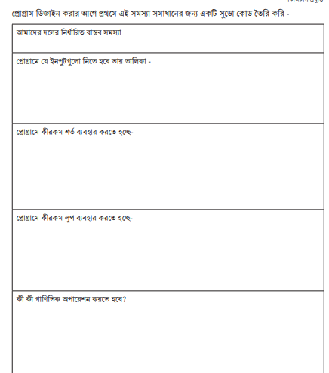

Slide 5
দলীয় কাজঃ একটি সমস্যার উদাহরণ হিসেবে আমরা ধরে নেই যে আমাদের একটি সংখ্যার তালিকা থেকে সমান সংখ্যাগুলোকে বের করে তাদের সংখ্যা গণনা করতে হবে। এই সমস্যার সমাধানের জন্য ইনপুট, ভেরিয়েবল, কন্ডিশন এবং লুপ ব্যবহার করে প্রোগ্রাম লিখতে হবে।
নিচে আমরা Python প্রোগ্রামের মাধ্যমে এই সমস্যার সমাধান করবো:
সমস্যা:
ধরা যাক, আমাদের একটি সংখ্যার তালিকা দেওয়া আছে। আমাদের সেই তালিকা থেকে সমান (even) সংখ্যাগুলো বের করে তাদের সংখ্যা গণনা করতে হবে।
ইনপুট:
একটি তালিকা যা বিভিন্ন সংখ্যা ধারণ করবে। যেমন: [1, 2, 3, 4, 5, 6, 7, 8, 9, 10]
ভেরিয়েবল:
আমরা একটি ভেরিয়েবল ব্যবহার করবো যা সমান সংখ্যাগুলোর সংখ্যা গুণবে।
কন্ডিশন:
আমরা প্রতিটি সংখ্যার জন্য একটি কন্ডিশন চেক করবো, যদি সংখ্যা সমান হয় (২ দ্বারা বিভাজ্য), তবে আমরা আমাদের ভেরিয়েবল বাড়াবো।
লুপ:
আমরা একটি লুপ ব্যবহার করবো যা তালিকার প্রতিটি সংখ্যা পর্যালোচনা করবে।

Slide 6
# ইনপুট তালিকা
numbers = [1, 2, 3, 4, 5, 6, 7, 8, 9, 10]
# সমান সংখ্যাগুলোর সংখ্যা গোনার জন্য ভেরিয়েবল
even_count = 0
# লুপের মাধ্যমে প্রতিটি সংখ্যা পর্যালোচনা করা
for number in numbers:
# কন্ডিশন চেক করা যদি সংখ্যা সমান হয়
if number % 2 == 0:
# সমান সংখ্যা হলে ভেরিয়েবল বাড়ানো
even_count += 1
# ফলাফল প্রিন্ট করা
print("তালিকায় মোট সমান সংখ্যার সংখ্যা:", even_count)

Slide 7
ব্যাখ্যা:
আমরা একটি তালিকা numbers তৈরি করেছি।
একটি ভেরিয়েবল even_count তৈরি করেছি যা শুরুতে 0 সেট করা হয়েছে।
আমরা একটি for লুপ ব্যবহার করেছি যা তালিকার প্রতিটি সংখ্যা পর্যালোচনা করবে।
if কন্ডিশন ব্যবহার করে চেক করেছি সংখ্যাটি সমান কিনা (number % 2 == 0)।
যদি সংখ্যা সমান হয় তবে even_count ১ বাড়ানো হয়েছে।
সব শেষে, আমরা সমান সংখ্যাগুলোর মোট সংখ্যা প্রিন্ট করেছি।

Slide 9
# Python Program to Calculate Electricity Bill
units = int(input(" Please enter Number of Units you Consumed :"))
if(units > 500):
amount = units * 9.65
surcharge = 85
elif(units >= 300):
amount = units * 7.75
surcharge = 75
if(units >= 200):
amount = units * 5.26
surcharge = 55
elif(units >= 100):
amount = units * 3.76
surcharge = 35
else:
amount = units * 2.25
surcharge = 25
total = amount + surcharge
print("\nElectricity Bill = %.2f" %total)
>>> %Run 'puthon creat electry bill.py'
Please enter Number of Units you Consumed :200
Electricity Bill = 1107.00

Slide 10
ধন্যবাদ

